Slide 1


Общественное здоровье и здравоохранение
Доцент, доктор медицинских наук ГЛУШАКОВ Александр Иванович
Кафедра общественного здоровья и организации здравоохранения
Казанский государственный медицинский университет

Slide 2
Содержания цикла (10) лекций:
Раздел 1.
Л1.1. Введение в общественное здоровье
Л1.2-4. Здоровье населения
Л1.5. Структура системы здравоохранения
Раздел 2.
Л2.1. Организация медицинской помощи в учреждениях здравоохранения
Л2.2. Показатели деятельности амбулаторно-поликлинических
и стационарных медицинских организаций
Л2.3. Организация работы санитарно-эпидемиологической службы
Раздел 3.
Л3.1. Медицинское страхование
Л3.2. Основы организации экспертизы временной
и стойкой утраты трудоспособности

Slide 3
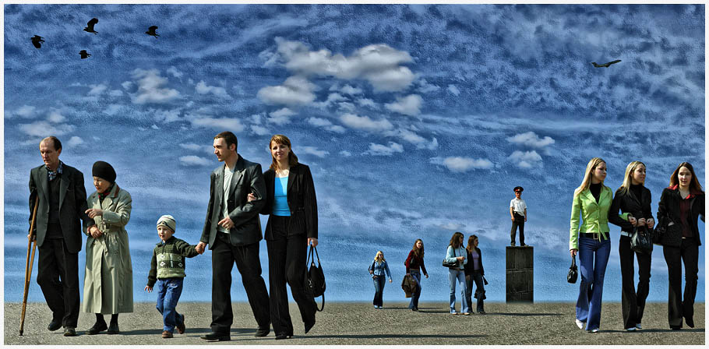
ОЗЗ_1.1 Введение в общественное здоровье

Slide 4
Экзаменационные вопросы по дисциплине «Общественное здоровье и здравоохранению»
(3 из 80 вопросов)
Глушаков А.И., 2020
Задачи общественного здоровья и здравоохранения как науки. История возникновения.
Определение понятий «система охраны здоровья населения», «здравоохранение», «политика здравоохранения», «система здравоохранения». Стратегическая цель и основные задачи системы здравоохранения.
Законодательство о здравоохранении. Основные нормативно-правовые документы, регламентирующие функционирование системы здравоохранения
ОЗЗ_1.1. Введение в общественное здоровье

Slide 5

Глушаков А.И., 2020
Название нашей дисциплины, которую нам следует изучать ближайший семестр состоит из 2 определений:
Общественное здоровье
и
здравоохранение
ОЗЗ_1.1. Введение в общественное здоровье

Slide 6
Что понимать под «Общественным здоровьем»?
Глушаков А.И., 2020
Уровни изучения здоровья
в порядке усложнения:
«ОБЩЕСТВЕННОЕ ЗДОРОВЬЕ — это важнейший экономический и социаль­ный потенциал страны (общества), обусловленный воздействием раз­личных факторов среды и образа жизни населения, позволяющий обе­спечить оптимальный уровень качества и безопасности жизни людей».
ИНДИВИДУАЛЬНОЕ ЗДОРОВЬЕ – здоровье отдельно взятого человека.
ГРУППОВОЕ ЗДОРОВЬЕ – здоровье социальных групп населения отдельных территорий.
ОБЩЕСТВЕННОЕ ЗДОРОВЬЕ – общественный потенциал государства, связанный с его усилиями по укреплению здоровья населения.
Всероссийском совещании заведующих кафедрами об­щественного здоровья и здравоохранения медицинских вузов России, 2000 г.
ОЗЗ_1.1. Введение в общественное здоровье

Slide 7

Что понимать под «здравоохранением»?
Глушаков А.И., 2020
ЗДРАВООХРАНЕНИЕ
– это дея­тельность государства и всего общества в целом, направленную на укрепление и сохранение здоровья населения,
на продление жизни людей и на предоставление медицинской помощи
забо­левшим.
ОЗЗ_1.1. Введение в общественное здоровье

Slide 8

Общественного здоровья и здравоохранения как научное направление?
Глушаков А.И., 2020
Общественное здоровье и здравоохранение
- КАК НАУЧНАЯ ДИСЦИПЛИНА
о закономерностях общественного здоровья,
воздействии социальных условий,
факторов внешней среды
образа жизни
на здоровье и
способах его охраны и улучшения.
ОЗЗ_1.1. Введение в общественное здоровье

Slide 9

Общественное здоровье и здравоохранение как предмет преподавания?
Глушаков А.И., 2020
Общественное здоровье и здравоохранение - единственная ДИСЦИПЛИНА В ПРОГРАММЕ ПОДГОТОВКИ врачей медицинских ВУЗов, кото­рая создает
обобщающую картину состояния здоровья и воспроизводства населения в целом и отдельных его групп,
оценивает сдвиги в их здоровье,
выявляет обусловливающие их факторы,
даёт научные обоснования комплекса мероприятий по охране здоровья.
ОЗЗ_1.1. Введение в общественное здоровье

Slide 10
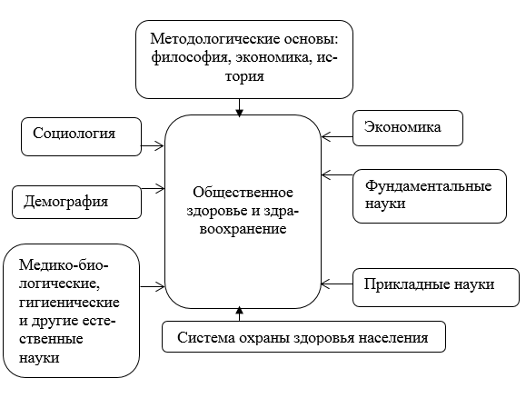
Связь Общественного здоровья и здравоохранения с другими науками и отраслями хозяйствования?
Глушаков А.И., 2020
ОЗЗ_1.1. Введение в общественное здоровье

Slide 11
Какие ЗАДАЧИ Общественного здоровья и здравоохранения?
Глушаков А.И., 2020
Основные ЗАДАЧИ Общественного здоровья
и здравоохранения:
1. Изучить состояние здоровья населения и влияние на него различных факторов и условий окружающей среды;
2. Разработать методологию и методы оценок общественного здоровья и организации здравоохранения медицинских исследований;
3. Совершенствовать управление здравоохранением в современных условиях;
4. Подготовка медицинских кадров (врачи, средний медперсонал) владеющих проблемами экономики, законодательства, планирования, управления здоровьем и здравоохранением;
ОЗЗ_1.1. Введение в общественное здоровье

Slide 12
Какие ЗАДАЧИ Общественного здоровья и здравоохранения?
Глушаков А.И., 2020
Основные ЗАДАЧИ Общественного здоровья
и здравоохранения:
(продолжение)
5. Совершенствовать профилактику наиболее распространённых заболеваний;
6. Совершенствовать лечебно-профилактическую помощь населению;
7. Укреплять материальную базу здравоохранения, внедрять информационные технологии в лечебную практику и управление здравоохранением;
8. Совершенствовать лекарственное обеспечение;
9. Разработать новые формы и методы, пригодные для проведении политики государства в управлении здравоохранением
ОЗЗ_1.1. Введение в общественное здоровье

Slide 13

Глушаков А.И., 2020
Раньше наш предмет назывался:
«социальной гигиеной»,
«социальной гигиеной и организацией здравоохранения»,
«органи­зацией здравоохранения»,
«социальной медициной и организацией здравоохранения».
В зарубежных странах он называется:
«медицинская социология»,
«социальная медицина»,
«общественное здоровье»,
«превентивная медицина»,
«профилактическая медицина» и др.
ОЗЗ_1.1. Введение в общественное здоровье

Slide 14
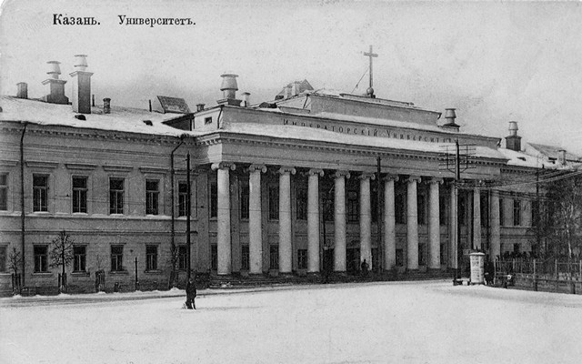
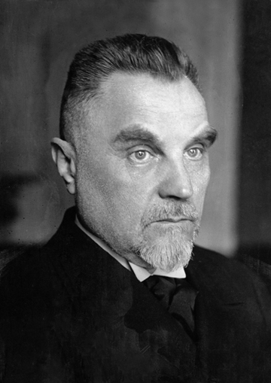
История Общественного здоровья и здравоохранения
Глушаков А.И., 2020
Возникновение и формирование социальной гигиены как отдельной науки связана именем профессора А.В. Петрова Казанского императорского университета, который в 1860 году читал лекцию студентам по общественному здоровью, социальной гигиене,
В 1903 году немецкий ученый Альфред Гротьян стал издавать журнал по социальной гигиене, в 1905 году в Берлине обосновал научное общество по социальной гигиене и медицинской статистике и в 1920 году организовал кафедру социальной гигиены в Берлинском университете.
ГРОТЬЯН Альфред
(1869–1931)
— немецкий медик
ОЗЗ_1.1. Введение в общественное здоровье

Slide 15
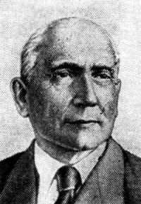
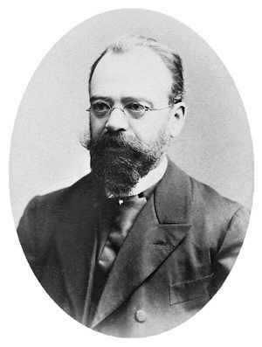
История Общественного здоровья и здравоохранения
Глушаков А.И., 2020
Социальная гигиена в бывшем Советском Союзе начинается с организации в 1918 году музея социальной гигиены народного комиссариата здравоохранения РСФСР, директором которого был известный гигиенист Альфред Мольков, а с 1920 года – института социальной гигиены.
В 1923 г. З.П. Соловьевым была создана кафедра социальной гигие­ны на медицинском факультете II Московского университета. В конце этого же года открываются кафедры социальной гигиены в Казанском университете, где ее возглавил известный профессор Александр Миславский,
МОЛЬКОВ Альфред Владиславович
(1870-1947)
советский гигиенист
и организатор здравоохранения,
МИСЛАВСКИЙ Александр Николаевич (1880-1958)
— советский гистолог.
ОЗЗ_1.1. Введение в общественное здоровье

Slide 16
История Общественного здоровья и здравоохранения
Глушаков А.И., 2020
В 1966 году преобразован Институт им. Н.А. Семашко в Институт социальной гигиены и органи­зации здравоохранения, в том числе и кафедр медицинских ВУЗов.
Появилось большое число научных исследований по охране здоровья населения, о новых формах организации медицинской по­мощи, учебники и руководства по данному предмету таких авторов, как Г.А. Баткис и Л.Г. Лекарев, Е. Белицкий, С.Я. Фрейдлин, Ю.П. Лисицын и др.
В 1991 г. на совещании социал-гигиенистов и организаторов здра­воохранения России кафедры социальной гигиены и организации здравоохранения переименовываются в кафедры социальной меди­цины и организации здравоохранения.
В 2000 г. в целях улучшения подготовки врачебных кадров издан приказ Минздрава Российской Федераций «О переименовании кафедры социальной медицины и органи­зации здравоохранения в кафедру общественного здоровья и здравоохранения».
ОЗЗ_1.1. Введение в общественное здоровье

Slide 17

Что такое система охраны здоровья населения?
Глушаков А.И., 2020
Охрана здоровья населения
- это совокупность
экономических,
правовых, социальных,
научно-медицинских,
санитарно-гигиенических и противоэпидемических мер,
которые направлены на сохранение и укрепление здоровья каждого человека.
ОЗЗ_1.1. Введение в общественное здоровье

Slide 18
В чём заключается «политика здравоохранения»?
Глушаков А.И., 2020
К числу наиболее важных задач государственной политики в сфере здравоохранения относятся:
1. Повышение роли профилактики заболеваний и формирование здорового образа жизни;
2. Развитие современных медицинских технологий и расширение их доступности;
3. Улучшение финансового обеспечения государственных гарантий бесплатной медицинской помощи (ПГГ);
4. Сглаживание неравенства в доступности медицинской помощи для различных групп населения;
5. Расширение возможностей граждан влиять на систему здравоохранения;
6. Преодоление структурных диспропорций в системе оказания медицинской помощи.
7. Создание конкурентного рынка медицинских услуг и расширение возможностей выбора медицинской организации и врача.
Целью государственной политики
в области здравоохранения –
является улучшение состояния здоровья населения,
(снижение детской смертности и смертности
в трудоспособном возрасте, увеличение продолжительности жизни, снижение заболеваемости на основе развития
профилактики болезней)
на основе повышения качества и доступности медицинской помощи.
ОЗЗ_1.1. Введение в общественное здоровье

Slide 19

В чём заключается «политика здравоохранения»?
Глушаков А.И., 2020
8. Усиление профессиональной и экономической мотивации медицинских работников к повышению качества и эффективности медицинской помощи.
9. Усиление позитивного влияния медицинского страхования на показатели деятельности здравоохранения.
10. Развитие государственно-частного партнерства в решении проблем здравоохранения.
11. Формирование более солидарных форм частного финансирования здравоохранения.
ОЗЗ_1.1. Введение в общественное здоровье

Slide 20
Какие цель и задачи здравоохранения?
Глушаков А.И., 2020
Основной целью деятельности системы здравоохранения является защита и укрепление здоровья населения, достижение реального повышения качества жизни и ее продолжительности, повышение доступности и качества медицинской помощи, совершенствование всех уровней и звеньев системы здравоохранения.
Система здравоохранения включает в себя
лечебно-профилактические и иные учреждения,
ведомственные учреждения,
фармацевтические учреждения,
а также органы управления охраной здоровья населения.
На достижение этой цели направлены стратегические задачи, основными из которых являются:
1. Формирование и развитие у населения устойчивой мотивации и осознанного отношения к своему здоровью, стремления к высокой культуре здоровья и здоровому образу жизни, как основе долголетней и полноценной жизни;
2. Повышение доступности и качества медицинской помощи населению. Создание у жителей позитивного отношения к системе здравоохранения.
Основными тактическими задачами являются:
1. Усиление профилактической направленности здравоохранения;
2. Совершенствование системы лекарственного обеспечения льготных категорий граждан;
3. Повышение структурной эффективности системы здравоохранения;
4. Дальнейшее развитие сельского здравоохранения;
5. Усиление контроля качества и совершенствование организации лечебно-диагностического процесса.
ОЗЗ_1.1. Введение в общественное здоровье

Slide 21
Законодательство о здравоохранении
Глушаков А.И., 2020
Нормативно-правовые документы, регламентирующие функционирование системы здравоохранения
Конституция РФ;
Федеральный закон от 21.11.2011 №323-ФЗ (ред. от 03.07.2016) «Об основах охраны здоровья граждан в Российской Федерации»;
Федеральный закон «Об обязательном медицинском страховании в Российской Федерации» от 29.11.2010 №326-ФЗ (действующая редакция, 2016);
Постановление Правительства РФ от 15.04.2014 №294 «Об утверждении государственной программы Российской Федерации «Развитие здравоохранения».
ОЗЗ_1.1. Введение в общественное здоровье

Slide 22

Законодательство о здравоохранении
Глушаков А.И., 2020
Охрана здоровья граждан Российской Федерации является одной из важней­ших задач государства.
ст. 41 Конституции РФ
— «Каждый имеет право на охрану здоровья и медицин­скую помощь. Медицинская помощь в государственных и муниципальных учреждениях здравоохранения оказывает­ся гражданам бесплатно за счёт средств соответствующего бюджета, страховых взносов, других поступлений».
ОЗЗ_1.1. Введение в общественное здоровье

Slide 23

Законодательство о здравоохранении
Глушаков А.И., 2020
Основополагающими принципами охраны здоровья граждан
я в л я ю т с я:
1) со­блюдение прав человека и гражданина в области охраны здо­ровья и обеспечение связанных с этими правами государ­ственных гарантий;
2) приоритет профилактических мер в области охраны здоровья граждан;
3) доступность меди­ко-социальной помощи;
4) социальная защищенность граж­дан в случае утраты здоровья;
5) ответственность органов го­сударственной власти и управления предприятий, учрежде­ний и организаций независимо от формы собственности, должностных лиц за обеспечение прав граждан в области охраны здоровья.
ОЗЗ_1.1. Введение в общественное здоровье

Slide 24
Законодательство о здравоохранении
Глушаков А.И., 2020
Граждане Российской Федерации и м е ю т п р а в о:
1. На информацию о факторах, влияющих на здоровье;
2. На медико-социальную помощь при заболевании, утрате трудоспособности…
3. На бесплатную медицинскую помощь в государственной и муниципальной си­стемах здравоохранения. Гарантированный объем бесплатной медицинской помо­щи обеспечивается в соответствии с программами обязательного медицинского стра­хования;
Медико-социальная помощь пре­дусматривает:
профилактическую,
лечебно-диагностическую,
реабилитационную,
протезно-ортопедическую и зубопротезную помощь,
уход за больными, нетрудоспособными и инвалидами.
ОЗЗ_1.1. Введение в общественное здоровье

Slide 25
Законодательство о здравоохранении
Глушаков А.И., 2020
Граждане Российской Федерации и м е ю т п р а в о:
4. На дополнительные медицинские и иные услуги на основе программ добро­вольного медицинского страхования за счет средств предприятий, учрежде­ний и организаций, своих личных средств и иных источников;
5. На льготное обеспечение протезами, ортопедическими, корригирующими, слу­ховыми аппаратами, средствами передвижения и иными специальными средствами;
6. На медицинскую экспертизу...
ОЗЗ_1.1. Введение в общественное здоровье

Slide 26
Законодательство о здравоохранении
Глушаков А.И., 2020
При обращении за медицинской помощью
и её полу­чении
ПАЦИЕНТ имеет право на:
1. Уважительное и гуманное отношение со стороны медицинского обслуживаю­щего персонала;
2. Выбор врача и лечебно-профилакти­ческого учреждения;
3. Обследование, лечение и содержание в условиях, соответствующих санитарно-гигиеническим требованиям;
4. Проведение консилиума и консультаций других специалистов;
5. Облегчение боли, связанной с заболеванием и (или) медицинским вмешатель­ством, доступными способами и средствами;
6. Сохранение в тайне информации о факте обращения за медицинской помо­щью, состоянии здоровья и диагнозе;
ОЗЗ_1.1. Введение в общественное здоровье

Slide 27
Законодательство о здравоохранении
Глушаков А.И., 2020
При обращении за медицинской помощью
и её полу­чении
ПАЦИЕНТ имеет право на:
7. Информированное добровольное согласие на медицинское вмешательство;
8. Отказ от медицинского вмешательства;
9. Получение информации о своих правах и обязанностях и состоянии своего здо­ровья, а также на выбор лиц, которым может быть передана эта информация;
10. Возмещение ущерба в случае причинения вреда его здоровью при оказании медицинской помощи;
12. Допуск адвоката;
13. Допуск священнослужителя, а в больничном учреждении — на предоставление условий для отправления религиозных обрядов.
ОЗЗ_1.1. Введение в общественное здоровье

Slide 28


Рекомендуемая литература:
Глушаков А.И., 2020
1) Общественное здоровье и здравоохранение (Электронный ресурс): учебник / Медик В. А., Юрьев В. К. - 2-е изд., испр. и доп. - М.: ГЭОТАР-Медиа, 2016. - http://www.studmedlib.ru/ book/ISBN9785970437100.html;
2) Общественное здоровье и здравоохранение, экономика здравоохранения в 2 т., Т. 1 (Электронный ресурс): учебник / под ред. В. З. Кучеренко. - М.: ГЭОТАР-Медиа, 2013. – 688 с.
http://www.studmedlib.ru/book/ISBN9785970424148.html;
3) Общественное здоровье и здравоохранение, экономика здравоохранения в 2 т., Т. 2 (Электронный ресурс) / под ред. В.З. Кучеренко - М.: ГЭОТАР-Медиа, 2013. – 160 с.
ОЗЗ_1.1. Введение в общественное здоровье

Slide 29
Спасибо за внимание!
E-mail: glushakow67@mail.ru

